Slide 1

Как отчитаться в Росстат за 2024 год
Ольга Гревцева,
руководитель направления обучения Актион Охрана труда

Slide 2
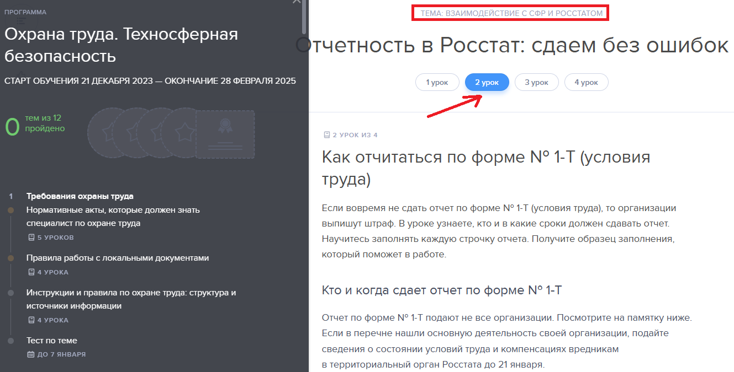
Как отчитаться в Росстат за 2024 год
Уроки про сдачу отчетов по ОТ
в Высшей школе Охраны труда

Slide 3
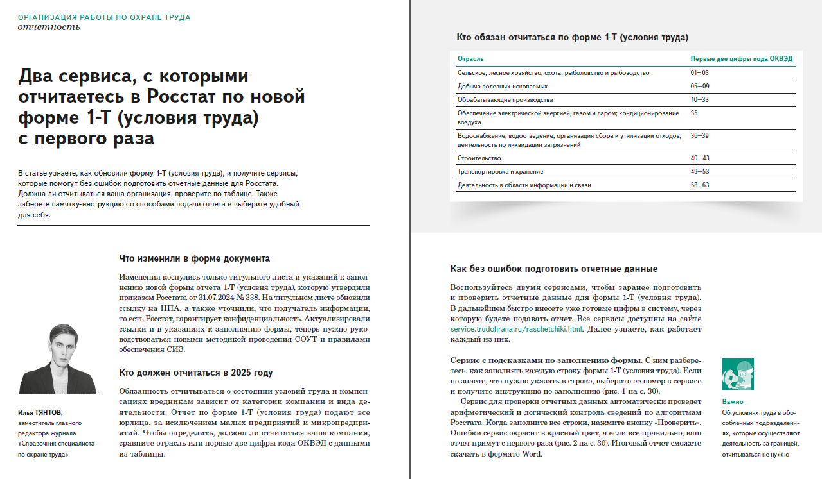
Как отчитаться в Росстат за 2024 год

Slide 4
Как отчитаться в Росстат за 2024 год
Какие отчеты нужно сдать в 2025 году
Отчитайтесь по охране труда в Росстат в 2025 году по двум отчетам:
1-Т (условия труда)
7-травматизм
По приложению к форме № 7-травматизм отчитываться не нужно. В следующий раз подайте отчет в 2026 году.

Slide 5
Как отчитаться в Росстат за 2024 год
Как отчитаться в электронном виде
С 2022 года все отчеты сдаются только в электронном виде. У работодателя есть следующие варианты подачи:
напрямую заполнить формы или подгрузить готовый файл отчета в системе сбора отчетности или в офлайн-модуле Росстата;
передать данные через специализированные платформы;
отправить заполненный отчет на электронную почту websbor-report@rosstat.gov.ru и прикрепить сертификат ЭЦП;
через систему электронного документооборота организации;
через портал Госуслуг.

Slide 6
Как отчитаться в Росстат за 2024 год
Как отчитаться в электронном виде
При любом способе подачи:
приобретите усиленную квалификационную электронную подпись у удостоверяющего центра, который сотрудничает с Росстатом
пройдите регистрацию на сайте регионального отделения Росстата
Это указано в пункте 7 постановления Правительства от 18.08.2008 № 620 и пунктах 2.5 и 3.5.3 унифицированного формата, утвержденного приказом Росстата от 07.07.2011 № 313.

Slide 7
Как отчитаться в Росстат за 2024 год
Как понять, по какой форме отчитываться
Уточните в Росстате, нужно ли организации подавать отчеты № 1-Т и № 7-травматизм, Для этого зайдите на сайт Росстата и укажите один из реквизитов организации:
ОКПО
ИНН
ОГРН

Slide 8
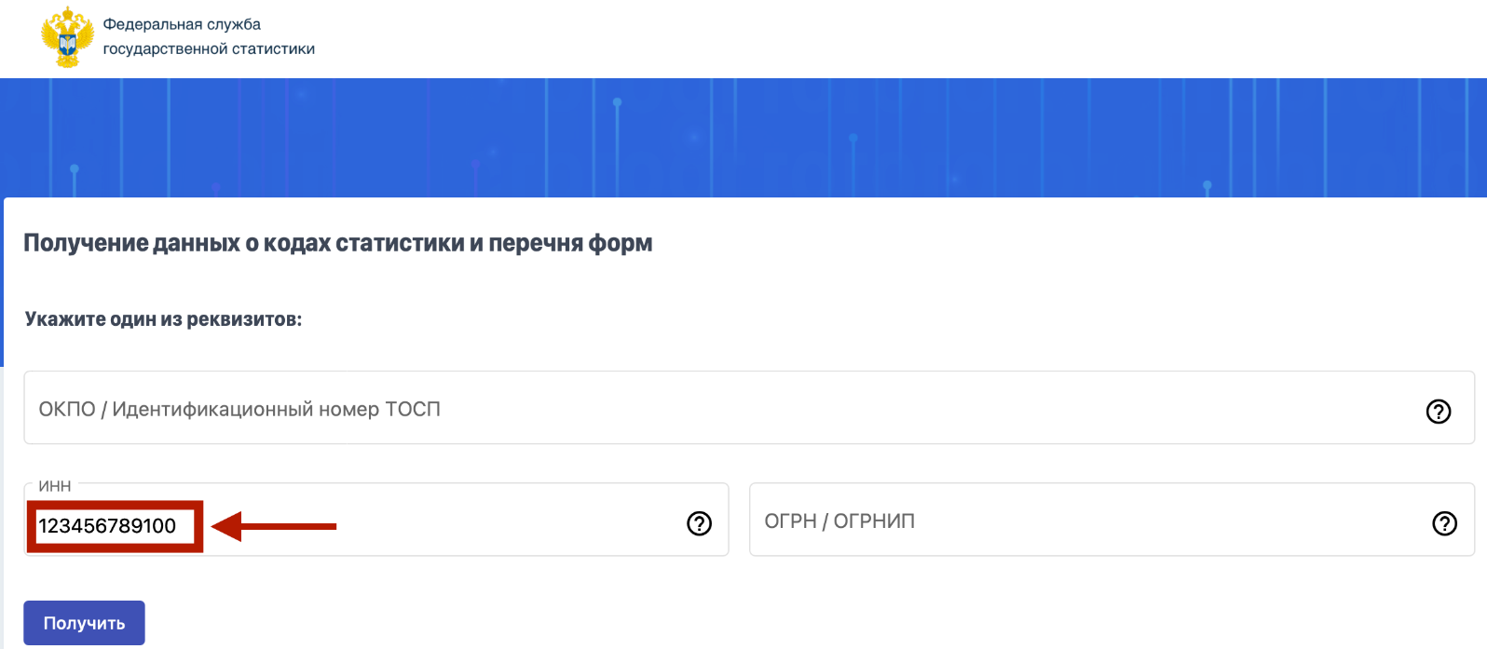
Как отчитаться в Росстат за 2024 год
Как понять, по какой форме отчитываться

Slide 9
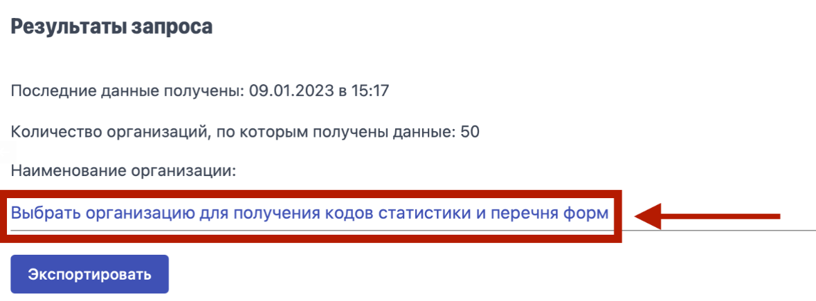
Как отчитаться в Росстат за 2024 год
Как понять, по какой форме отчитываться
Далее нажмите на кнопку «Получить». Если у организации несколько обособленных подразделений, используйте выпадающий список «Наименование организации».

Slide 10
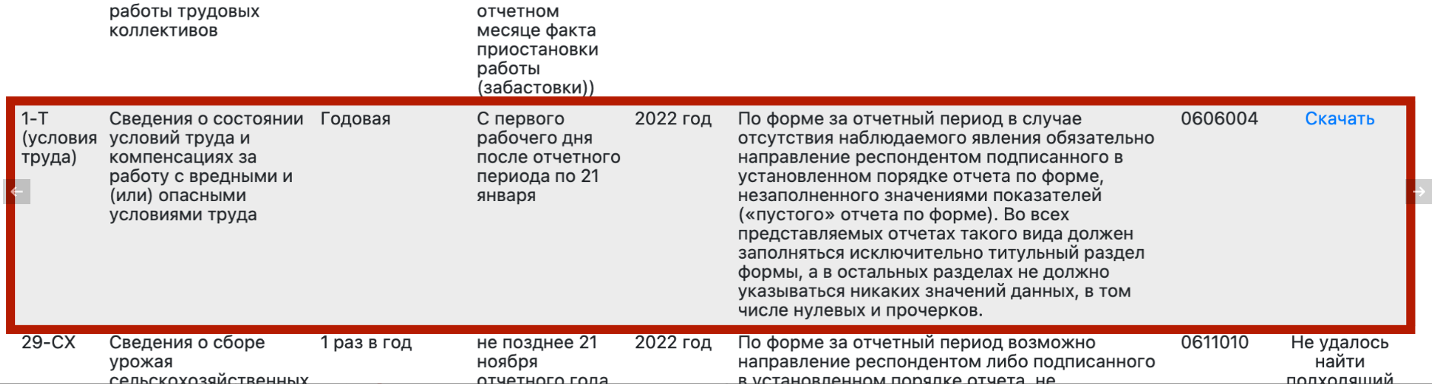
Как отчитаться в Росстат за 2024 год
Как понять, по какой форме отчитываться
Спуститесь ниже, к перечню отчетов, которые работодатель должен сдать в этом году. Если перечень не содержит форм № 1-Т (условия труда) и № 7-травматизм, сдавать их не нужно.

Slide 11
Как отчитаться в Росстат за 2024 год
Как отчитаться по форме № 1-Т (условия труда)
Сведения о состоянии условий труда и компенсациях на работах с вредными и (или) опасными условиями труда подайте в Росстат с первого рабочего дня по 22 января 2025 года. Для этого заполните отчет по форме № 1-Т (условия труда), утвержденной приказом Росстата от 31.07.2024 № 338.
Чтобы заполнить отчет, применяйте указания по заполнению отчета и результаты спецоценки условий труда.

Slide 12
Как отчитаться в Росстат за 2024 год
Как отчитаться по форме № 1-Т (условия труда)
Подать отчет по форме № 1-Т (условия труда) должны организации с основным видом экономической деятельности по ОКВЭД2:
сельское, лесное хозяйство, охота, рыболовство и рыбоводство (раздел A)
добыча полезных ископаемых (раздел B)
обрабатывающие производства (раздел C)
обеспечение электрической энергией, газом и паром, кондиционирование воздуха (раздел D)
водоснабжение, водоотведение, организация сбора и утилизации отходов, деятельность по ликвидации загрязнений (раздел E)
строительство (раздел F)
транспортировка и хранение (раздел H)
деятельность в области информации и связи (раздел J)

Slide 13
Как отчитаться в Росстат за 2024 год
Как отчитаться по форме № 1-Т (условия труда)
В строке «Наименование отчитывающейся организации» укажите полное название организации по учредительным документам и в скобках — краткое наименование.
В строке «Почтовый адрес» укажите фактический адрес, в том числе в случае, если он не совпадает с юридическим адресом. Если отчет заполняете по обособленному подразделению, укажите почтовый адрес подразделения вместе с почтовым индексом.
Далее укажите код по Общероссийскому классификатору предприятий и организаций (ОКПО), если заполняете отчет по организации, либо идентификационный номер, если заполняете отчет по обособленному подразделению. Узнать ОКПО и идентификационный номер можно на интернет-портале Росстата.

Slide 14
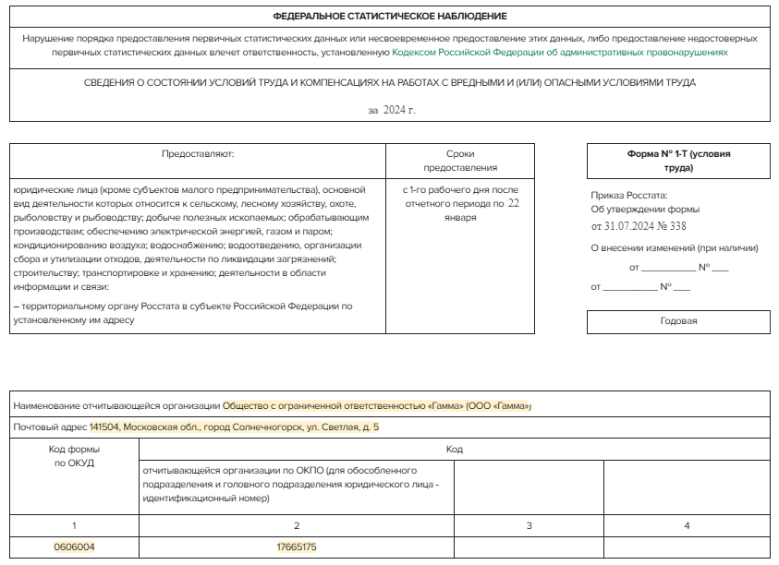
Как отчитаться в Росстат за 2024 год
Как отчитаться по форме № 1-Т (условия труда)

Slide 15
Как отчитаться в Росстат за 2024 год
Как отчитаться по форме № 1-Т (условия труда)
Чтобы заполнить отчет, учитывайте всех работников организации по трудовому договору, кроме:
женщин, которые находятся в отпуске по беременности и родам
работников, которые находятся в отпуске в связи с усыновлением новорожденного ребенка из родильного дома
работников, которые находятся в отпуске по уходу за ребенком до трех лет

Slide 16
Как отчитаться в Росстат за 2024 год
Как отчитаться по форме № 1-Т (условия труда)
В строке 01 укажите количество работников организации на конец года. Не учитывайте женщин в декрете. В списочную численность работающих не включают сотрудников, которые работают по договорам гражданско-правового характера, а также внешних совместителей.
В строке 02 укажите численность работников, которые по результатам спецоценки работают на рабочих местах с вредными и опасными условиями труда. Каждого работника учтите только один раз независимо от количества действующих на него опасных и вредных производственных факторов.

Slide 17
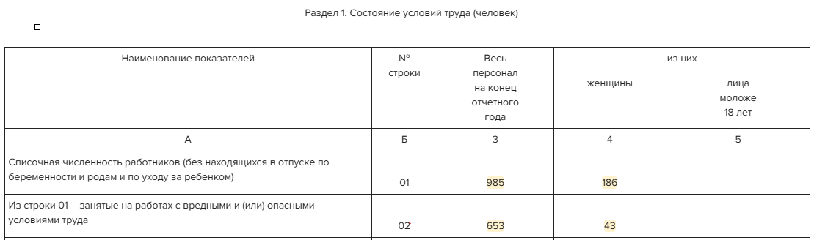
Как отчитаться в Росстат за 2024 год
Как отчитаться по форме № 1-Т (условия труда)

Slide 18
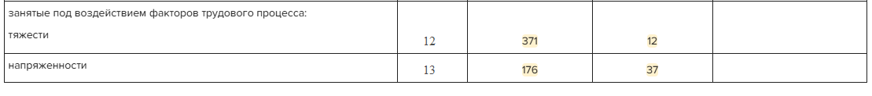
Как отчитаться в Росстат за 2024 год
Как отчитаться по форме № 1-Т (условия труда)
В строке 12 укажите только вредные и опасные условия труда по показателю тяжести трудового процесса.
В строке 13 укажите только вредные и опасные условия труда по показателю напряженности трудового процесса.

Slide 19
Как отчитаться в Росстат за 2024 год
Как отчитаться по форме № 1-Т (условия труда)
В разделе 2 укажите гарантии и компенсации работникам за работу с вредными и опасными условиями труда.
В строке 20 укажите количество работников, у которых сумма основного отпуска и дополнительного за работу во вредных и опасных условиях труда превышает 28 календарных дней.
В строках 22–24 укажите количество работников, которые получают льготы:
в строке 22 — питание по приказу Минтруда от 16.05.2022 № 298н;
в строке 23 — выдача молока по приказу Минтруда от 12.05.2022 № 291н;
в строке 24 — повышенная оплата труда по результатам СОУТ.
В строке 25 укажите количество работников, которых направляют на медосмотры по приказу Минздрава от 28.01.2021 № 29н.

Slide 20
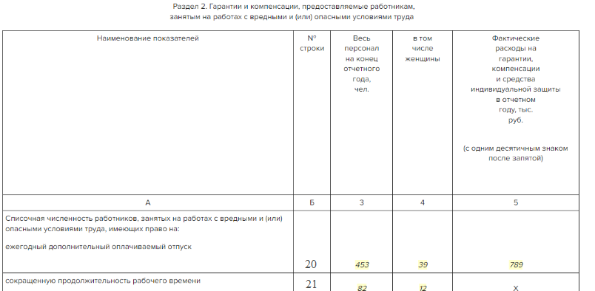
Как отчитаться в Росстат за 2024 год
Как отчитаться по форме № 1-Т (условия труда)

Slide 21
Как отчитаться в Росстат за 2024 год
Как отчитаться по форме № 7-травматизм
Подайте сведения о травматизме на производстве и профессиональных заболеваниях с 20 февраля по 1 марта года, следующего за отчетным.
Сведения подают по форме № 7-травматизм, утвержденной приказом Росстата от 31.07.2023 № 361.
Чтобы заполнить отчет, применяйте указания по заполнению отчета и данные из актов о несчастных случаях по форме № Н-1, которые составляли в 2024 году.

Slide 22
Как отчитаться в Росстат за 2024 год
Как отчитаться по форме № 7-травматизм
Подать отчет по форме № 7-травматизм должны все организации, кроме микропредприятий и предприятий с видом деятельности:
финансовая и страховая деятельность
госуправление и обеспечение военной безопасности
социальное обеспечение
Образование
домашние хозяйства как работодатели
недифференцированная деятельность частных домашних хозяйств по производству товаров
деятельность экстерриториальных организаций

Slide 23
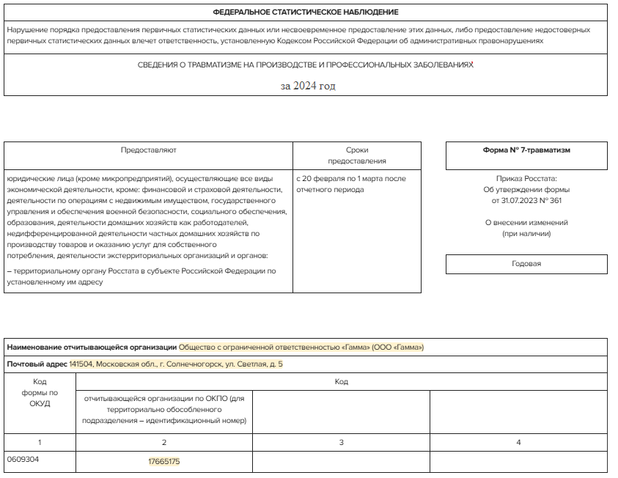
Как отчитаться в Росстат за 2024 год
Как отчитаться по форме № 7-травматизм

Slide 24
Как отчитаться в Росстат за 2024 год
Как отчитаться по форме № 7-травматизм
В строке «Наименование отчитывающейся организации» укажите полное название организации по учредительным документам и в скобках — краткое наименование.
В строке «Почтовый адрес» укажите фактический адрес, в том числе в случае, если он не совпадает с юридическим адресом.
Далее укажите код по Общероссийскому классификатору предприятий и организаций (ОКПО), если заполняете отчет по организации, либо идентификационный номер, если заполняете отчет по обособленному подразделению. Узнать ОКПО и идентификационный номер можно на интернет-портале Росстата.

Slide 25
Как отчитаться в Росстат за 2024 год
Как отчитаться по форме № 7-травматизм
В пункте «Численность пострадавших при несчастных случаях на производстве с утратой трудоспособности на 1 рабочий день и более и со смертельным исходом» укажите количество пострадавших в соответствии с актами о несчастных случаях № Н-1.
Пункт «Израсходовано на мероприятия по охране труда — всего» заполняют по данным из бухгалтерского учета.
В пункте «Средняя численность работников за отчетный год» укажите среднюю численность работников на основании отчетности по труду — это списочный состав и внешние совместители.

Slide 26
Как отчитаться в Росстат за 2024 год
Как отчитаться по форме № 7-травматизм
В пункте «Из них женщин» не указывайте женщин, которые находятся в отпуске по беременности и родам и дополнительном отпуске по уходу за ребенком.
В строках 01—12 укажите численность пострадавших при несчастных случаях в соответствии с актами о несчастных случаях на производстве по форме Н-1.

Slide 27
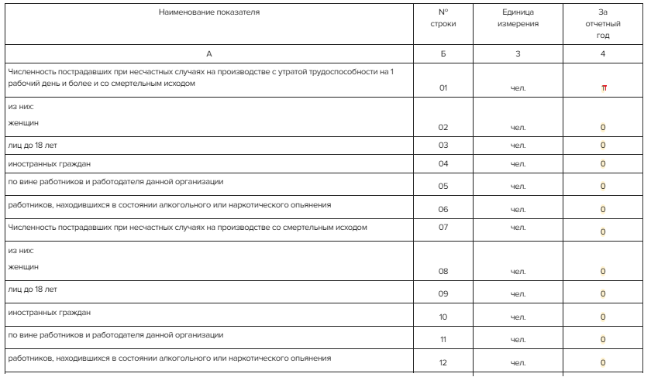
Как отчитаться в Росстат за 2024 год
Как отчитаться по форме № 7-травматизм

Slide 28
Как отчитаться в Росстат за 2024 год
Как отчитаться по форме № 7-травматизм
В строке 13 укажите число рабочих человеко-дней нетрудоспособности у пострадавших с утратой трудоспособности на один рабочий день и более, временная нетрудоспособность которых закончилась в 2023 году.
В строку 17 внесите затраты на мероприятия по охране труда по данным бухгалтерского учета.
В строке 19 отразите затраты на реализацию организационных мероприятий. К таким мероприятиям относят пункты пункт 1, пункты 23-26, пункт 28, пункт 30 приказа Минтруда от 29.10.2021 № 771н.
В строке 20 отразите затраты на реализацию технико-технологических мероприятий. К таким мероприятиям относят пункты пункты 2-11, пункты 31-33 приказа Минтруда от 29.10.2021 № 771н.

Slide 29
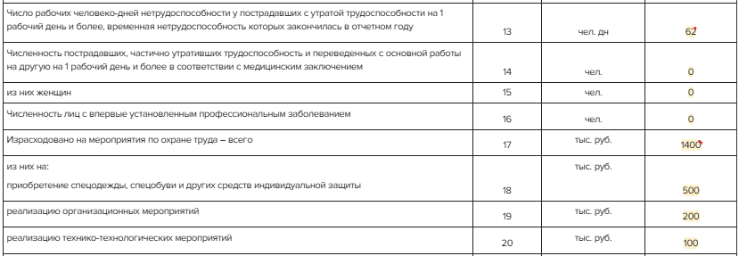
Как отчитаться в Росстат за 2024 год
Как отчитаться по форме № 7-травматизм

Slide 30
Как отчитаться в Росстат за 2024 год
Как отчитаться по форме № 7-травматизм
В строке 21 отразите затраты на реализацию санитарно-гигиенических мероприятий. К таким мероприятиям относят пункты пункты 12-17, пункт 19 приказа Минтруда от 29.10.2021 № 771н.
В строке 23 представьте среднюю численность работников, состоящую из работников списочного состава и внешних совместителей, на основании отчетности по труду.
В строке 24 не указывайте женщин, находящихся в отпуске по беременности и родам и дополнительном отпуске по уходу за ребенком.
Если на предприятии есть, например, медпункт, то обведите ячейку «Да», если таких помещений нет — обведите «Нет».

Slide 31
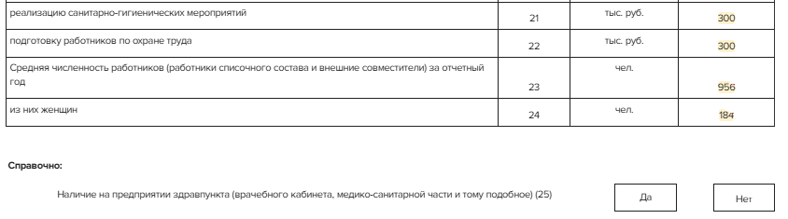
Как отчитаться в Росстат за 2024 год
Как отчитаться по форме № 7-травматизм

Slide 32
Как отчитаться в Росстат за 2024 год
Что грозит, если не отчитаться по охране труда
в Росстат
Работодателя привлекут к ответственности по статье 13.19 КоАП, если вовремя не отчитаться по охране труда в Росстат, указать в отчетах недостоверные сведения или не отчитаться совсем. За первичное нарушение штраф составит (ч. 1 ст. 13.19 КоАП):
от 10 000 до 20 000 руб. — для должностных лиц
от 20 000 до 70 000 руб. — для организации
За повторное нарушение штраф составит (ч. 2 ст. 13.19 КоАП):
от 30 000 до 50 000 руб. — для должностных лиц
от 100 000 до 150 000 руб. — для организации

Slide 33
СПАСИБО ЗА ВНИМАНИЕ!

